Slide 1

정윤철 1차 프로젝트
MACALLAN PJ

Slide 2

MACALLAN
웹사이트 소개
MACALLAN은 스코틀랜드의 프리미엄 싱글몰트 위스키 브랜드입니다. MACALLAN 웹사이트는 브랜드의 역사와 제품 정보, 그리고 여러 장인들과의 협력을 통한 다양한 고객 경험을 생생히 전달합니다.

Slide 3





웹사이트 디자인 목표
깔끔한 디자인
프리미엄 이미지
사용자 친화적
모바일 최적화
화이트 및 블랙 톤의 깨끗하고 세련된 레이아웃
고해상도의 제품 및 브랜드 이미지로 고급스러운 느낌
편리한 네비게이션과 직관적인 UI로 고객 경험 향상
반응형 웹 디자인으로 모든 기기에서 최적의 사용성

Slide 4
메인페이지 구성
1
메인로고 커버페이지
2
이벤트 배너
사용자로 하여금 호기심을 유도
가장 큰 행사와 관련된 페이지를 소개
3
제품 소개
4
협력파트
대표 제품들의 정보와 이미지 소개
전통적인 장인정신과 최첨단 기술의 융합으로
혁신적인 디자인 소개
5
최신 스토리 및 소개파트
6
경험해보세요 및 기타 스토리
최근 협력한 장인과의 스토리를 및
다양한 서비스 및 지난 이야기 들을 소개
경영진 및 시설 동영상 소개
7
공통파트
메인 페이지의 공통부분 및
서브페이지의 모듈화를 위한 공통부분 소개

Slide 5


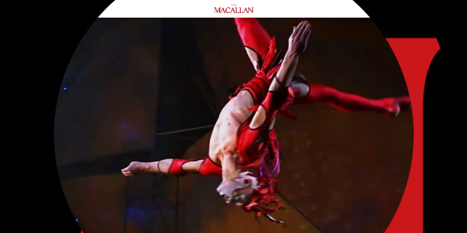
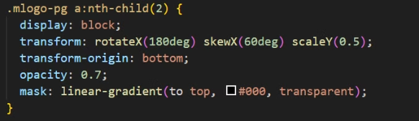
1.메인 로고 커버 페이지
로고 등장액션 적용 : animation
로고 : click & scale
기준축 bottom & rotateX
로고 바닥 반사효과 : skewX & rotateX & scaleY & mask
메인페이지 열림 효과 : clip-path : circle

Slide 6

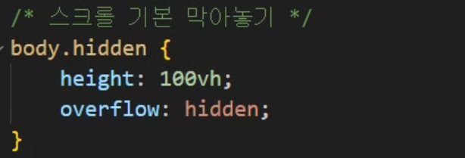
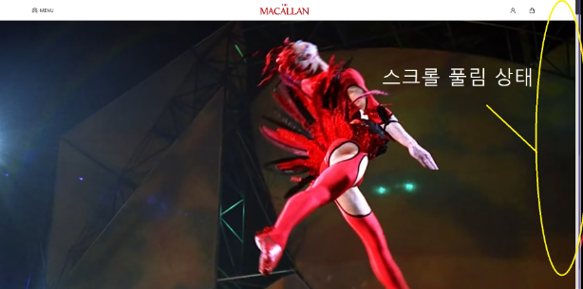
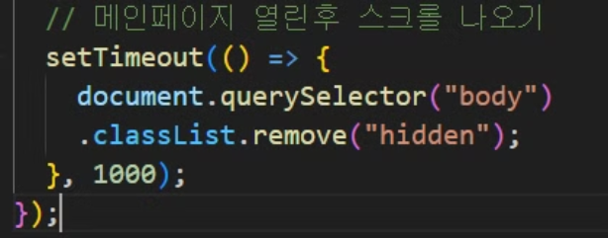
1 - 1. 스크롤 막기/풀기
페이지가 열린후 빠르게 스크롤시 열리는 원의 잔상을 막기위한 장치.
스크롤 막기 코드 : overflow hidden
스크롤 풀림 코드 : setTimeout : body

Slide 7
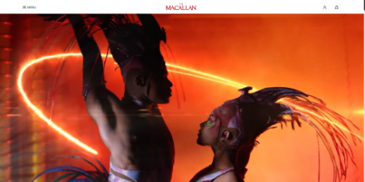
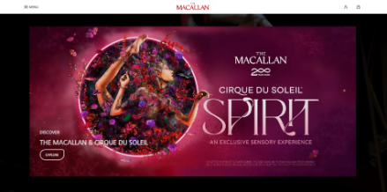
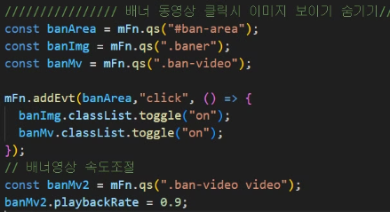
2.이벤트 배너 영역
마우스 모양
배너 보이기 /숨기기 클릭시 : opacity 0~1
영상속도 조절 : playbackRate
cursor: pointer &
배너시 뒷배경 흐림 : filter: brightness
배너 클릭이벤트 : toggle
mousemove
→영상 클릭을 유도함

Slide 8
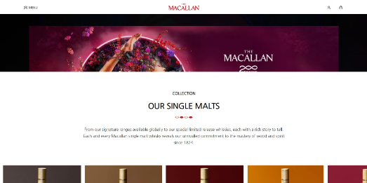
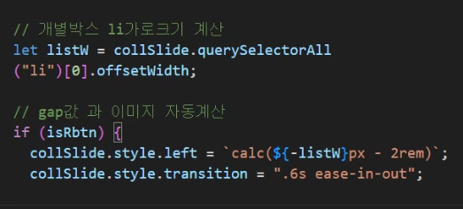
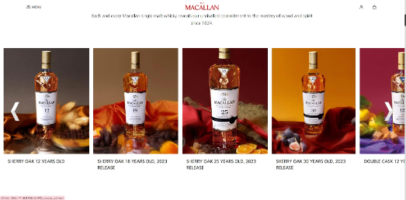
3.제품영역
슬라이드 오류 & 해결
페이지 구분 : position : sticky
(1) 이미지 사이의 gap 값의 영향으로 비정상적으로 작동됨.
상단영역 고정 : position : fixed
→ 이를 방지하고자 gap 값을 포함한 영역만큼 계산식 설정.
(2) 페이지 크기가 축소됨에 따라 이미지 크기값이 유동적임.
→ 유동적인 이미지의 크기를offsetWidth 으로 자동계산하여 오류 방지.
버튼 클릭시 이미지 위치 변경 : appendChild & style.left

Slide 9
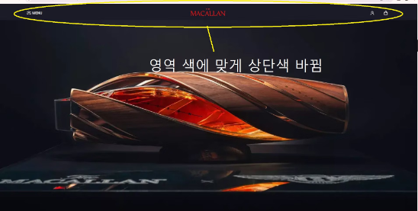
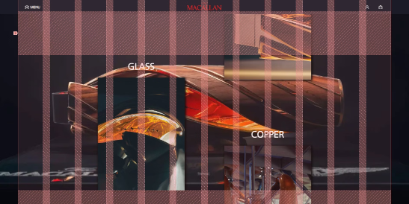
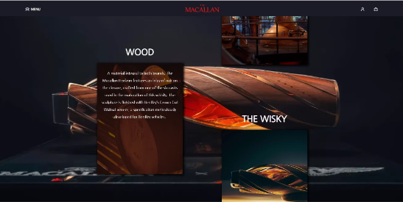
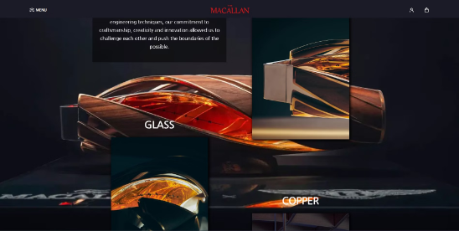
4.협력파트영역
상단색 암전효과 : classList.add & getBoundingClientRect .top
이미지 배치 : display grid
이미지 마우스 오버시 : scale & filter: brightness
흘러가는 효과 : position: sticky

Slide 10
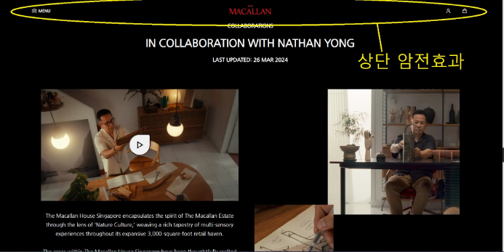
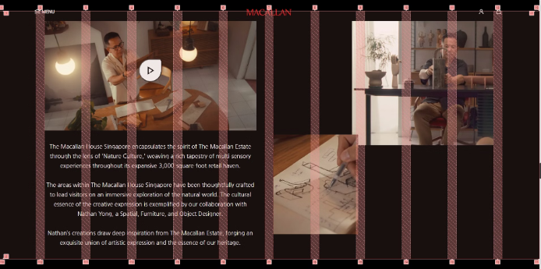
5.최신스토리 &소개 영역
상단색 변경 : classList.add & getBoundingClientRect .top
이미지 &동영상 배치 : display grid

Slide 11
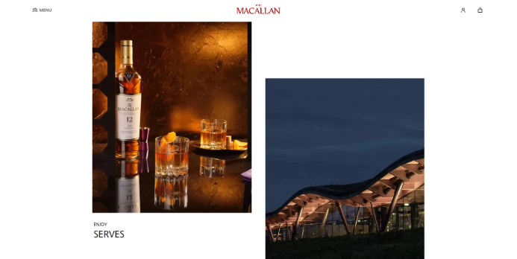
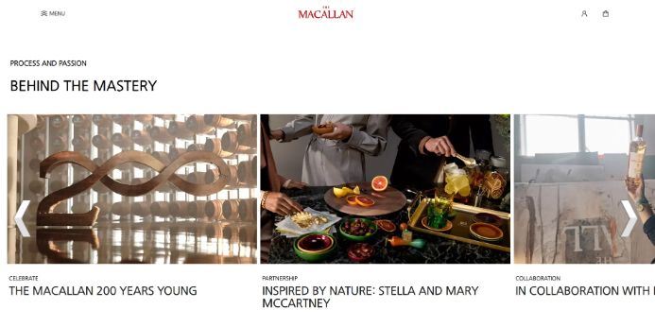
6.경험해보세요 영역 및 기타 스토리
상단영역 색 : classList.remove
버튼 클릭시 이미지 위치 변경 : appendChild & style.left
이미지 배치 : display grid
이미지 오버시 : scale

Slide 12
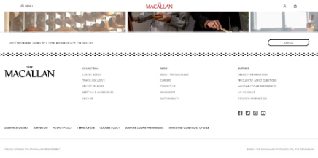

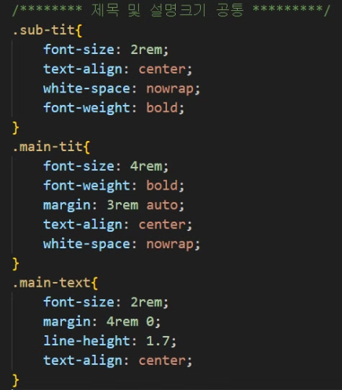
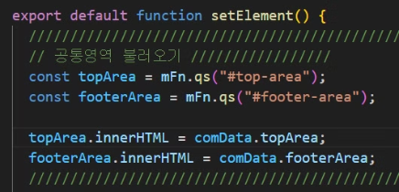
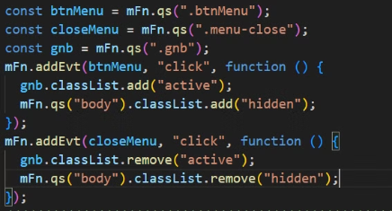
7.공통파트
데이터를 하나로 축약후 모듈화 하여 서브페이지에도 적용가능하게 구성 : common.js
상단 & 하단 영역
메뉴 페이지
제목 및 설명 CSS

Slide 13
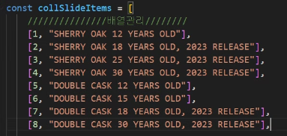

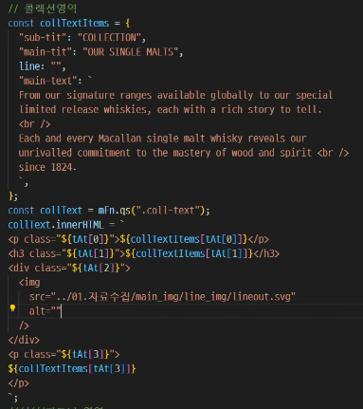
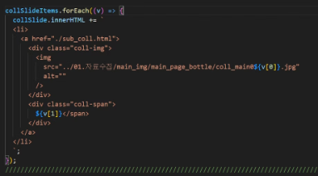
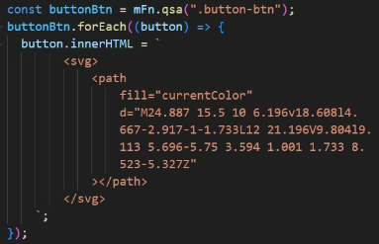
7.공통파트
공통 정보 관리하기
동영상버튼
제목 및 설명 반복 : 객체
forEach 을 사용하여 반복되는 이미지 및 정보를 효율적으로 관리
같은 모양의 정보들은 배열 또는 객체로 담아 innerHTML 으로 관리 하여 HTML 의 가독성을 향상
→ 향후 변경이미지 및 추가 정보 관리가 쉬워짐

Slide 14
향후 계획
슬라이드 기능
드래그 기능 추가
서브페이지
추가 및 모듈화
메뉴페이지
상위,하위메뉴 로 분리구현
로그인 및 장바구니
자바스크립트 기능 구현

Slide 15
감사합니다.

